Slide 1
GÜZELLİK VE SAÇ BAKIM HİZMETLERİ

Slide 2
güzellik ve saç bakım hizmetleri alanı ne amaçlar

Slide 3
Güzellik ve saç bakım hizmetleri ne iş yapar
Saçı, günün modasına ve kişinin zevkine göre; kesen, biçimlendiren, boyayan ve saç bakımını yapan kalifiye eleman yetiştirmeyi amaçlar….

Slide 4
Güzellik ve saç bakım hizmetleri ne is yapar

Slide 5
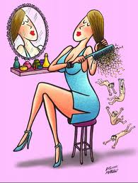
Saç yıkar
Saç kesimi
Saç boyama
Perma
Röfle
Kaş allımı
Manikür pedikür
Notes:
NURDAN ERBAY KAYA

Slide 6
El yüz masajı
Sırt masajı
Makyaj
Topuz
Show makyajları
Tiyatro makyajı

Slide 7
BU ALANI TERCIH EDECEK SEM NE GIBI ÖZELLIKLERE SAHIP OLMALIYIM…

Slide 8
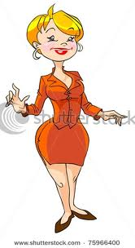
Ellerini ustalıkla kullanmalı
Estetik görüşe sahip
Uzun süre ayakta durabilecek
bedensel özelliğe sahip
Renkleri ayırt edebilen

Slide 9
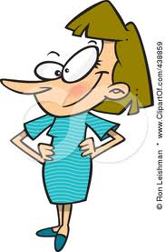
Kimyasal maddelere karşı alerjisi olmayan
Güler yüzlü,
Sabırlı
müşterilerinin duygularına ve ihtiyaçlarına karşı anlayışlı
insanlarla iyi iletişim kurabilen kimseler olmaları gerekir

Slide 11
BU BÖLÜMDE HANGİ ALT DALLAR VAR

Slide 12
Saç bakımı Cilt bakımı Vücut bakımı Makyaj

Slide 13
GÜZELLIK VE SAÇ BAKIM HIZMETLERİNDEN MEZUN OLDUKTAN SONRA NERELERDE ÇALIŞABILIRIM ???

Slide 14
1. Bay-bayan kuaför salonlarında, 2. Güzellik salonları ve merkezlerinde, 3. Termal merkezlerde, 4. SPA &Wellness merkezlerinde, 5. TV kanallarında, 6. Tiyatro salonlarında, 7. Sinema stüdyolarında, 8. Kozmetik satış noktalarında çalışabilirler.

Slide 15
ÇALIŞMA ORTAMI VE KOŞULLARI

Slide 16
kapalı ortamlarda sürekli olarak ayakta yoGun bir Sekilde çalıSır. ÇalıSma ortamı fön makinesinin çalıSmasından dolayı gürültülüdür boya ,sprey aseton ,perma ilacı gibi kimyasal ürünlerin kullanımından dolayı kimyasal ürünlerle temas fazladır. Bu nedenle astım gibi solunum yolu rahatsızlıkları olanlar ve kimyasalların deri ile temasının yogun olmasından dolayı da deri alerjisi veya egzema gibi deri rahatsızlıgı olan isiler bu alanı secerken bu konulara özllikle dikkat etmelidir

Slide 17
Kuaförün esas isi saçlarla ilgili olmakla berabermakyaj el ayak bakımı cilt bakımı gibi hizmetlerde verir. ve bunu, müsteri ve diger çalılanlarla oldukça yogun sözel etkilesim halinde yapar

Slide 18
ÖGRENIMIME DEVAM ETMEK ISTERSEM …..

Slide 19
Cilt bakımı ve güzellik
Kozmetik teknolojisi
Kuaförlük
Tıbbi ve aromatik bitkiler
ön lisans programına sınavsız geçiş için başvurabilirler yada YGS de başarı saglayarak lisans programlarına yereleşebilirler.

Slide 20
Ankara Gazi üniversitesi
Mersin Üniversitesi
Isparta Süleyman Demirel üniversitesi

Slide 21
İzmir Ege
Aydın Adnan Menderes
Adana Çukurova
üniversitesi

